Slide 1
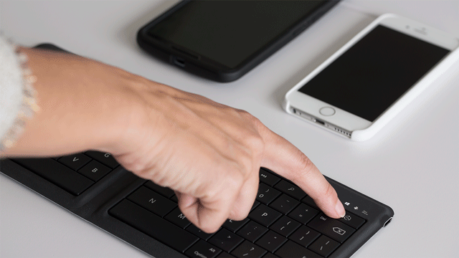
মাল্টিমিডিয়া শ্রেণিতে স্বাগত

Slide 2
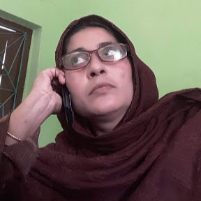
পরিচিতি
মোছাঃ শাহিনা আক্তার বানু
সহকারি শিক্ষক
চিৎলা মাধ্যমিক বিদ্যালয়
গাংনি, মেহেরপুর
ashahina611@gmail.com
বিষয়ঃ তথ্য ও যোগাযোগ প্রযুক্তি
শ্রেণিঃ ষষ্ঠ
অধ্যয়ঃ দ্বিতীয় -পাঠ- ৩
সময়ঃ ৫০ মিনিট।

Slide 3
কী-বোর্ডে লিখে কী করতে হয়?
কী-বোর্ডে লিখছে।
উপরের চিত্রে কী করছে?
কম্পিউটারে তথ্য দেওয়াকে কী বলে?
কম্পিউটারে তথ্য দিতে হয়।
ইনপুট দেওয়া।
সঠিক উত্তরের জন্য ধন্যবাদ

Slide 4
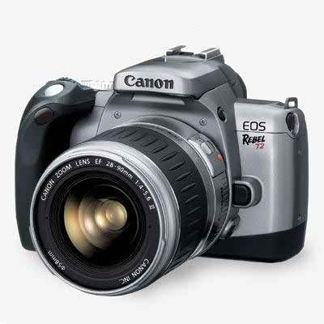
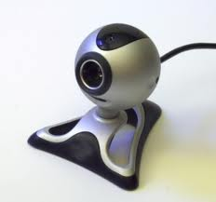
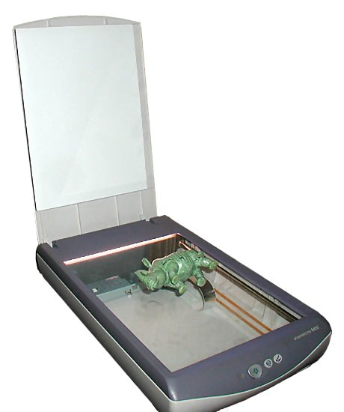
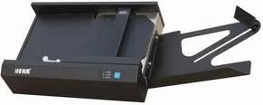
আজকের পাঠের বিষয়
ইনপুট ডিভাইস

Slide 5
শিখনফল
পাঠ শেষে শিক্ষার্থীরা---
১
২
৩
চিহ্নিত ইনপুট ডিভাইসের কাজ বর্ণনা করতে পারবে।
ইনপুট ডিভাইস কী বলতে পারবে;
ইনপুট ডিভাইস চিহ্নিত করতে পারবে;

Slide 6
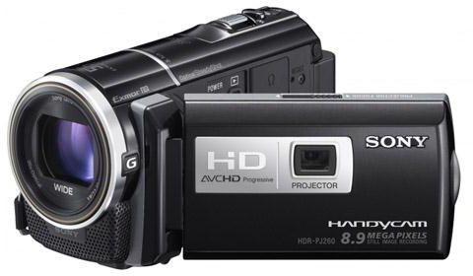
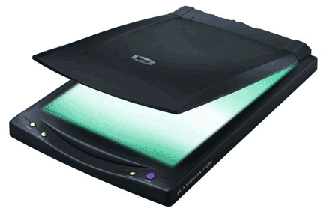
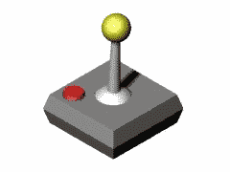
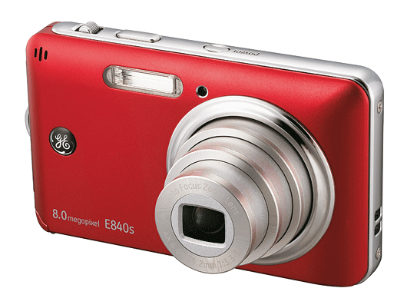
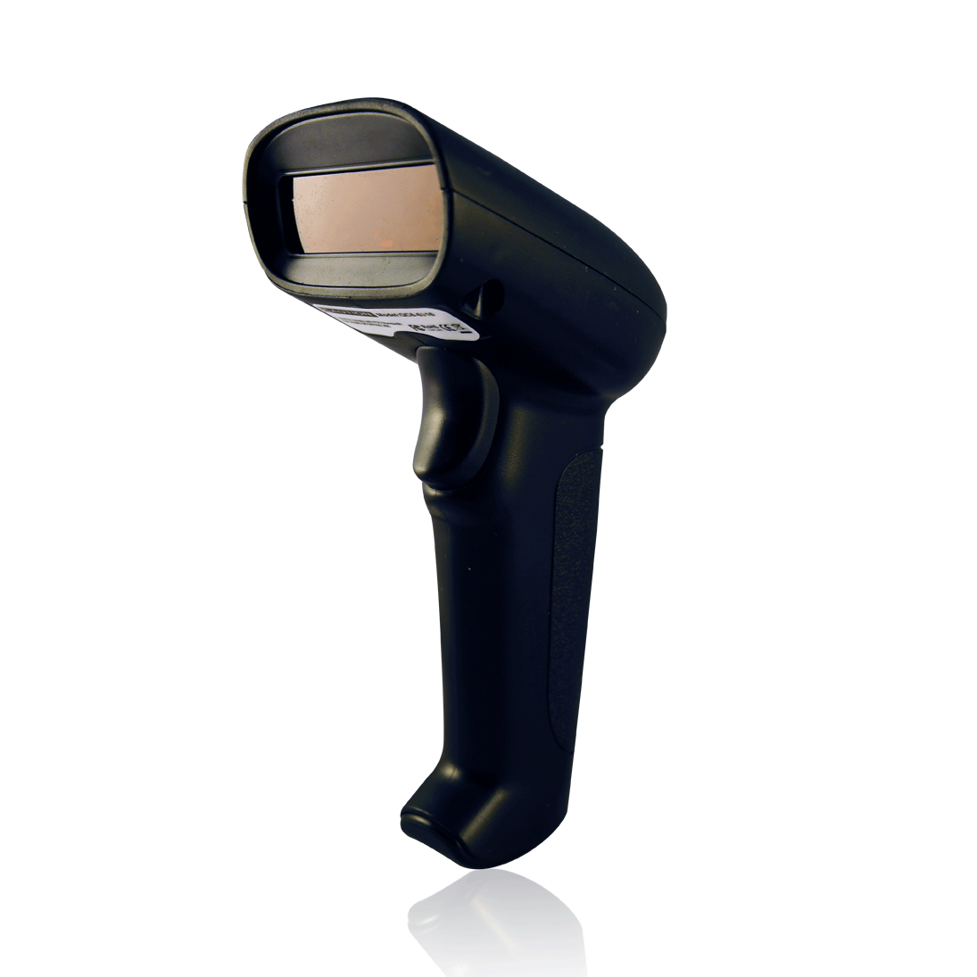
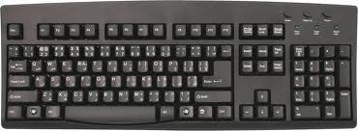
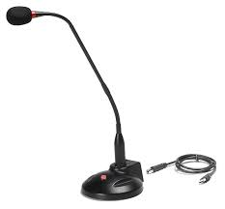
কিছু ইনপুট ডিভাইস
ভিডিও ক্যামেরা
স্ক্যানার
ডিজিটাল ক্যামেরা
কী বোর্ড
ও এম আর
জয়স্টিক
বারকোড রিডার
ওয়েব ক্যাম
মাইক্রোফোন
মাউস

Slide 7
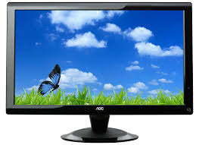
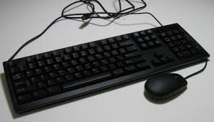
Amar sonar Bangla
Ami tomay valobasi..
আমার সোনার বাংলা
আমি তোমায় ভালোবাসি......
কী অর্থ চাবী, কতগুলো কীর সমন্বয়ে গঠিত বোর্ডকে কী বোর্ড বলে। কম্পিউটারে ইনপুট দেওয়ার প্রধান যন্ত্র হলো কী-বোর্ড । কী-বোর্ড এর বোতাম চেপে নির্দেশনা দিতে হয়।

Slide 8
কী-বোর্ডের বিভিন্ন ভাগ
কী-বোর্ড
ফ্যাংশন কী
নিউমেরিক কী
কারসার কী
অ্যালফাবেটিক কী

Slide 9
একক কাজ
ইনপুট ডিভাইস কী ?

Slide 10
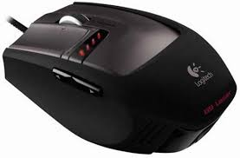
মাউস
মাউস শব্দের অর্থ ইদুর। এটি একটি ইনপুট ডিভাইস ইদুরের লেজ ধরে ঝুলালে যেমন দেখা যায়, মাউসের তার ধরে ঝুলালে ও ঠিক তেমনি দেখা যায়। তাই এটিকে মাউস বলে। মাউসের সাধারণত দুটি বাটন ও একটি স্ক্রুল বার থাকে।

Slide 11
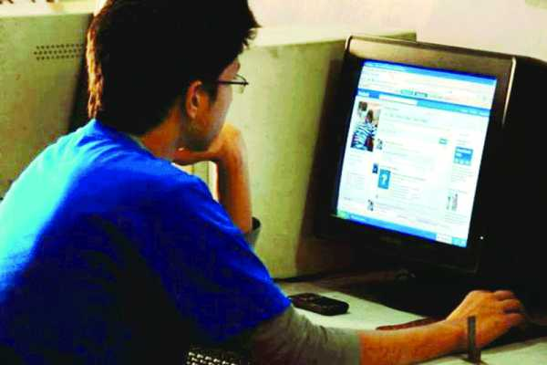
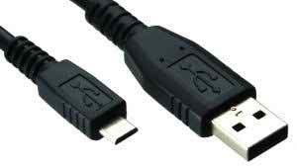
ডিজিটাল ক্যামেরা
ইউএসবি পোর্ট
ডিজিটাল ক্যামেরায় কোন ফিল্ম ব্যবহার করা হয় না । এই জন্যে ডিজিটাল ক্যামেরাকে ফিল্মলেস ক্যামেরাও বলা হয় । ডিজিটাল ক্যামেরায় এক ধরনের অপটিক্যাল সেন্সর ব্যবহার করা হয়।

Slide 12
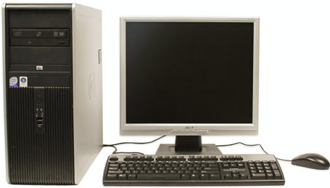
স্ক্যানার
প্রিন্ট করা ছবি , টেক্সট ডকুমেন্ট কম্পিউটারে ঢুকাতে স্ক্যানার ব্যবহার করা হয়।

Slide 13
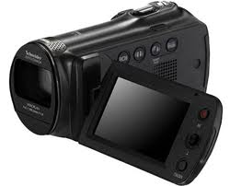
ভিডিও ক্যামেরা
ডিজিটাল ক্যামেরার মত ভিডিও ক্যামেরা একটি ইনপুট ডিভাইস।
ভিডিও ক্যামেরা দিয়ে ভিডিও করে কম্পিউটারে ঢোকানো হয়।

Slide 14
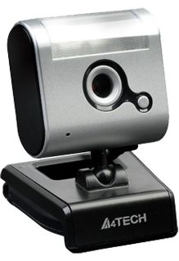
ওয়েব ক্যাম
ওয়েব ক্যাম ছবি তোলা ও ভিডিও করার কাজ সম্পন্ন করে, এ ক্যামেরা ল্যাপটপে বিল্ডআপ করাই থাকে, তবে ডেক্সটপে বাহিরে ও বসানো থাকতে পারে।

Slide 15
জোড়ায় কাজ
কী-বোর্ডের অংশগুলো ব্যাখ্যা করে লিখ।

Slide 16
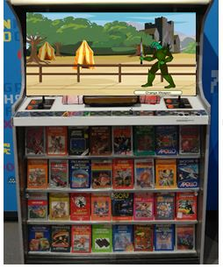
জয়স্টিক
কম্পিউটারে ভিডিও গেম নিয়ন্ত্রণ করতে জয়স্টিক ব্যবহার হয়।

Slide 17
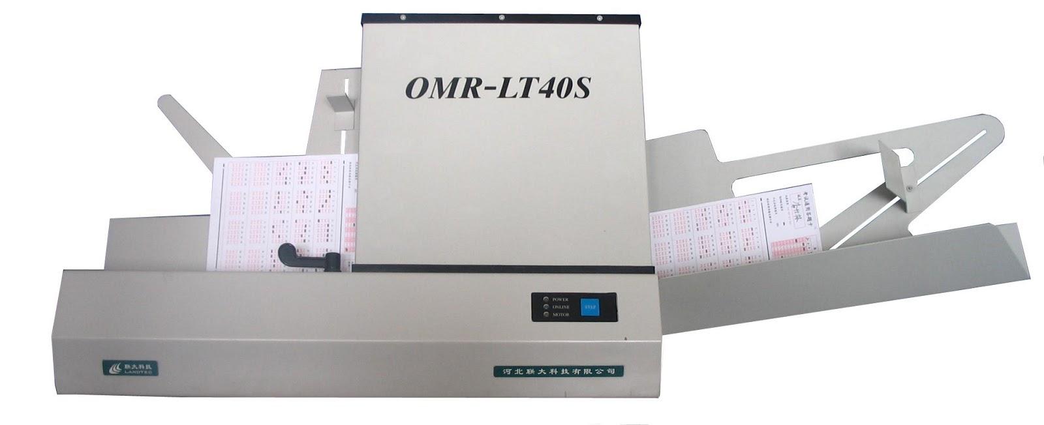
ওএমআর
O M R
O
M
R
=
Optical
Mark
Reader
অপটিক্যাল মার্ক রিডার গোলক ভরাট করা খাতা পড়ার কাজে ব্যবহৃত হয়।

Slide 18
মাইক্রোফোন

Slide 19
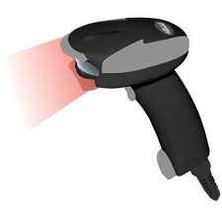
বারকোড রিডার
বারকোড রিডার একটি ইনপুট ডিভাইস। এটির সাহায্য বড় বড় দোকানে পণ্য ক্রয়ের পর ভাউচার দেওয়ার জন্য পণ্যের গায়ে থাকা দাম কম্পিউটারের মধ্যে প্রবেশ করানো হয়।

Slide 20
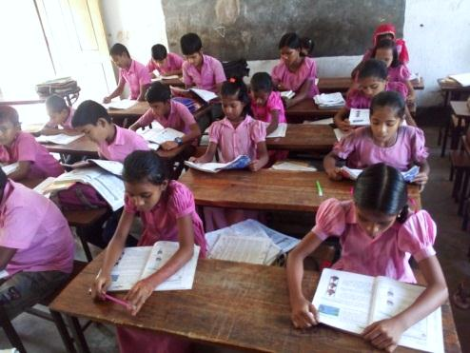
দলগত কাজ
ওএমআর এর ব্যবহার লিখ।

Slide 21
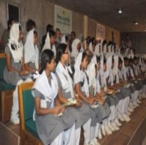
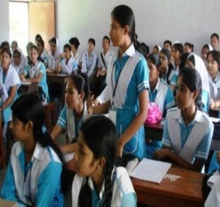
উত্তর সঠিক
মূল্যায়ন
আবার চেষ্টা কর
১. ডিজিটাল ক্যামেরা একটি ------।
ক. ইনপুট ও আউটপুট ডিভাইস
খ. আউটপুট ডিভাইস।
গ. ইনপুট ডিভাইস।
ঘ. উপরের সবগুলো।
২. ওয়েব ক্যাম দিয়ে--।
i. ছবি তুলে কম্পিউটারের ইনপুট দেওয়া যায়
ii. সরাসরি ভিডিও করা যায়।
iii. ই-মেইল করা যায়।
নিচের কোনটি সঠিক?
ক. i ও ii
খ. i ও iii
গ. ii ও iii
ঘ. i, ii ও ii

Slide 22
3. জয়স্টিক দিয়ে কম্পিউটারে কোন কাজ করা যায় ?
(ক) সফ্‌টওয়্যার ইন্সটল করা (খ) কম্পিউটারে লেখা প্রবেশ করানো
(গ) কম্পিউটারে গেম খেলা (ঘ) পোস্টার মুদ্রন করা।
4. গোলক ভরাট করা খাতা পড়তে পারে সে ইনপুট ডিভাইসের নাম কি ?
(ক) বারকোড রিডার (খ) জয়স্টিক (গ) স্ক্যানার (ঘ) ওএমআর।
৫.ইনপুট ডিভাইস—
জয়স্টিক
মাল্টিমিডিয়া প্রজেক্টর
ওএমআর।
নিচের কোনটি সঠিক ?
(ক) i ও ii (খ) ii ও iii (গ) i ও iii (ঘ) i, ii ও iii ।

Slide 23
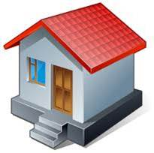
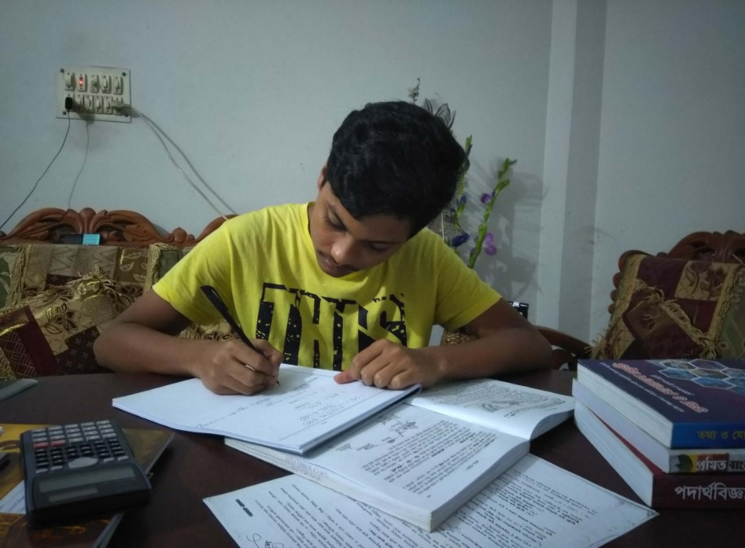
বাড়ির কাজ
তোমরা বাড়িতে কোন কোন ধরণের ইনপুট ডিভাইস ব্যবহার কর তার একটি তালিকা করে নিয়ে আসবে।

Slide 24
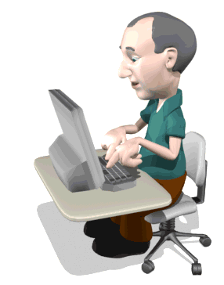
ধন্যবাদ !

